Slide 1


Инфекцияның алдын алу және инфекциялық бақылау (ИААИБ)
.
Т
Қол гигиенасына қойылатын талаптар
"Менің қол гигиенасына арналған 5 сәтім"
Notes:
В этой презентации стандартные меры предосторожности будут рассматриваться более подробно, начиная с гигиенической обработки рук и респираторной гигиены.

Slide 2
Стандартты сақтық шараларының элементтері
.
1.Қол гигиенасы
2.Тыныс алу гигиенасы
3.Тәуекелді бағалау нәтижелеріне сәйкес жеке қорғану құралдары
4.Инъекция қауіпсіздігі және өткір заттармен жұмыс істеу
5.Пациенттерді күтуге арналған жабдықты қауіпсіз өңдеу, тазалау және дезинфекциялау
6.Қоршаған кеңістікті тазарту
7.Ластанған кірді қауіпсіз өңдеу және тазалау
8.Қалдықтарды өңдеу

Slide 3
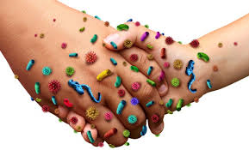
Сіз білдіңіз бе ?
.
Несие карталарының 10%-да, банкноттардың 14%-да және ұялы телефондардың 16%-да - нәжістің іздері бар!
Ұялы телефонда немесе пернетақтада(клавиатура) дәретханадағы орындыққа(унитаз) қарағанда микробтар көп!

Slide 4
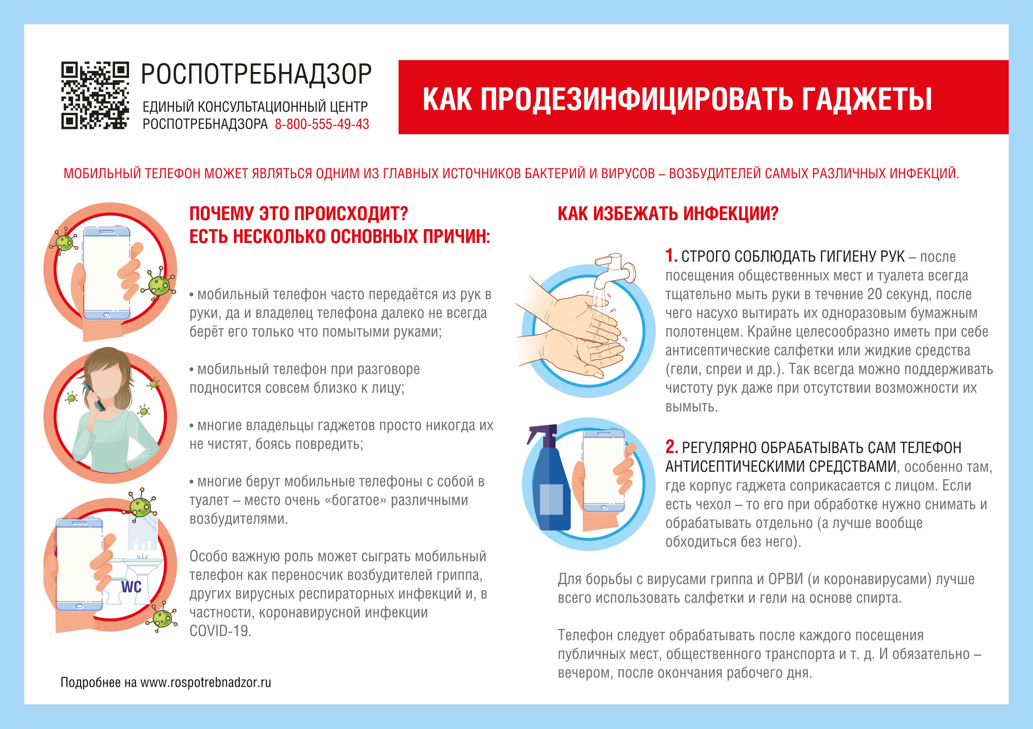
КАК ПРОДЕЗИНФИЦИРОВАТЬ ГАДЖЕТЫ

Slide 5
.
- Қолды гигиеналық өңдеудің маңыздылығы
- Дүниежүзілік денсаулық сақтау ұйымының - қол гигиенасының бес сәті
- Қолды гигиеналық өңдеудің дұрыс техникасын көрсету
- Қолды гигиеналық өңдеу үшін қашан және қандай өнімді қолдану керектігін сипаттау
Notes:
Прочитайте слайд

Slide 6
Қол гигиенасы
.
Қол гигиенасы-бұл микробтардың медициналық мекемелерде және қоғамда таралуын болдырмаудың ең жақсы әдісі.
Ол медициналық көмекке байланысты көптеген инфекциялардың алдын алады.
Қол гигиенасы сізді, әріптестеріңізді және пациенттеріңізді қорғайды.
Notes:
Почему важна гигиена рук? Исследования показали, что лучший способ предотвратить распространение микробов (микроорганизмов) в медучреждениях и в обществе – это соблюдение правил гигиены рук.
До 30% инфекций, связанных с оказанием медицинской помощи, можно предотвратить, многие из них – путем надлежащей гигиенической обработки рук.
Соблюдение правил гигиены рук защищает вас, ваших пациентов и ваших коллег.

Slide 7
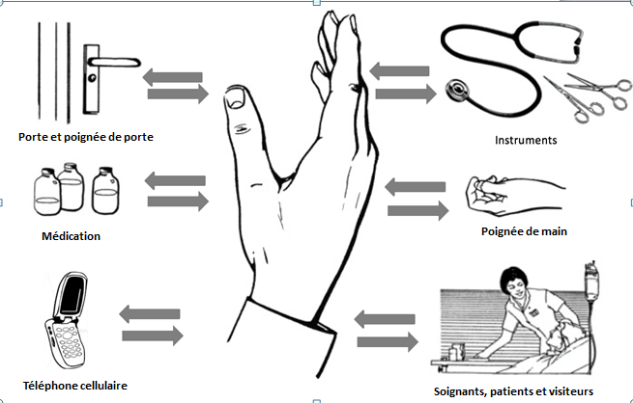
Неге біз қол жуумыз қажет?
.
Біздің қолымыз – медицина қызметкерлерінің негізгі жұмыс құралы; олар сонымен қатар жұқтыру тізбегінің негізгі буыны болып табылады!
Есік тұтқасы
Құрал-сайман
Дәрі-дәрмек
Бөгде адамдардың қолдары
Ұялы телфондар
Пациенттер, күтушілер және келушілер
Notes:
Почему мы должны мыть руки в сфере здравоохранения? Ваши руки – ваш самый важный инструмент. Руками вы касаетесь своих пациентов, осматриваете и успокаиваете их, пользуетесь необходимым медицинским оборудованием и лекарствами и часто касаетесь окружающих предметов.

Slide 8
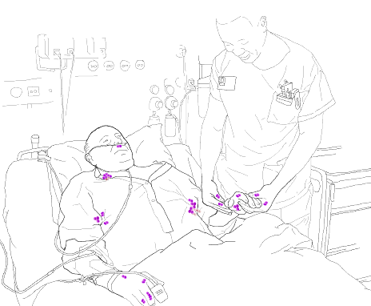
Инфекцияның қол арқылы берілуі (1)
.
Бес жағдайда медицина қызметкерлерінің қолы ластанады және инфекциялардың таралуына ықпал мүмкіндігі туады:
1.Микробтар науқастың терісінде және оның айналасындағы беттерде болады.
2.Тікелей және жанама байланыста пациенттердің микробтары медицина қызметкерлерінің қолын жұғады.
Notes:
1. Объекты в непосредственной близости от пациента (постельное белье, мебель, предметы) заражаются микробами пациента (особенно staphylococci и enterococci).
2 Медсестры могут заразить свои руки бактериями даже во время «чистых» манипуляций, таких как поднятие пациента, измерение пульса пациента, артериального давления или температуры в ротовой полости. В ходе исследований было обнаружено, что
15% медсестер, работающих в изоляторах, были переносчиками S. aureus на руках. Всего в медучреждении 29% медсестер были переносчиками S. aureus на руках.

Slide 9
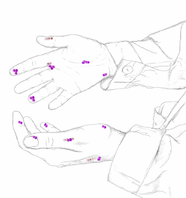
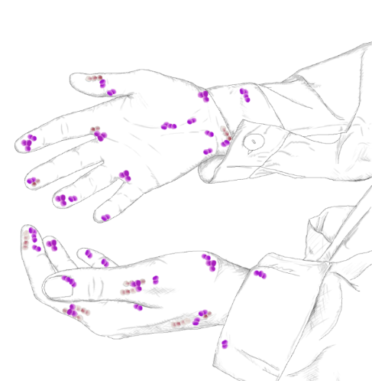
Инфекцияның қол арқылы берілуі (2)
.
3. Микробтар қолда сақталады және медицина қызметкерлерінің қолында көбейеді.
4. Қолды дұрыс өңдемеу қолдың лас болып қалуына әкеледі
Notes:
После контакта с пациентами и/или загрязненной окружающей средой микробы могут выживать на руках в течение разного промежутка времени (2-60 минут).
При отсутствии мер по гигиенической обработке рук, чем дольше продолжительность ухода, тем выше степень загрязнения рук

Slide 10
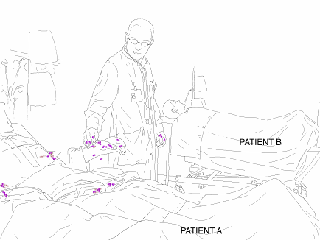
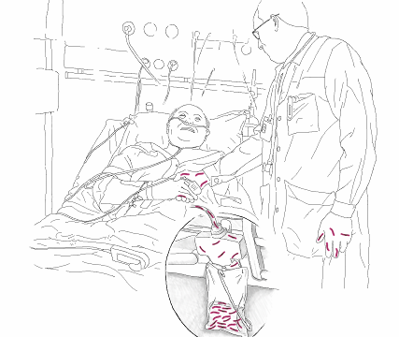
Инфекцияның қол арқылы берілуі (3)
.
5. А пациенті мен В пациенті арасында микробтардың айқаспалы(перекрестная передача) берілуі медицина қызметкерінің қолы арқылы жүреді.
Notes:
Руки медицинских работников могут быть загрязнены, что может привести к перекрестному заражению между пациентами, а также к передаче микробов от пациентов на различные объекты через манипуляции с инвазивными устройствами загрязненными руками, что приводит к распространению инфекций.

Slide 11

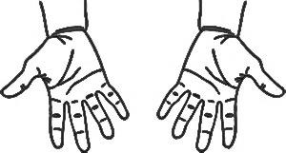

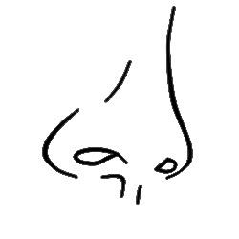
Қол гигиенасының маңызы!
.
Қол гигиенасын сақтау микробтардың бізге және басқаларға берілуіне жол бермейді!
Жалаңаш қолдар
көздер
мұрын
ауыз
Қолыңызды жуып алмай, ешқашан қолыңызды бетіңізге
(көзге, мұрынға немесе ауызға) тигізбеңіз!
Notes:
Соблюдение гигиены рук предотвращает передачу микробов нам и окружающим. Никогда не касайтесь своего лица (глаз, носа или рта), не вымыв предварительно руки

Slide 12
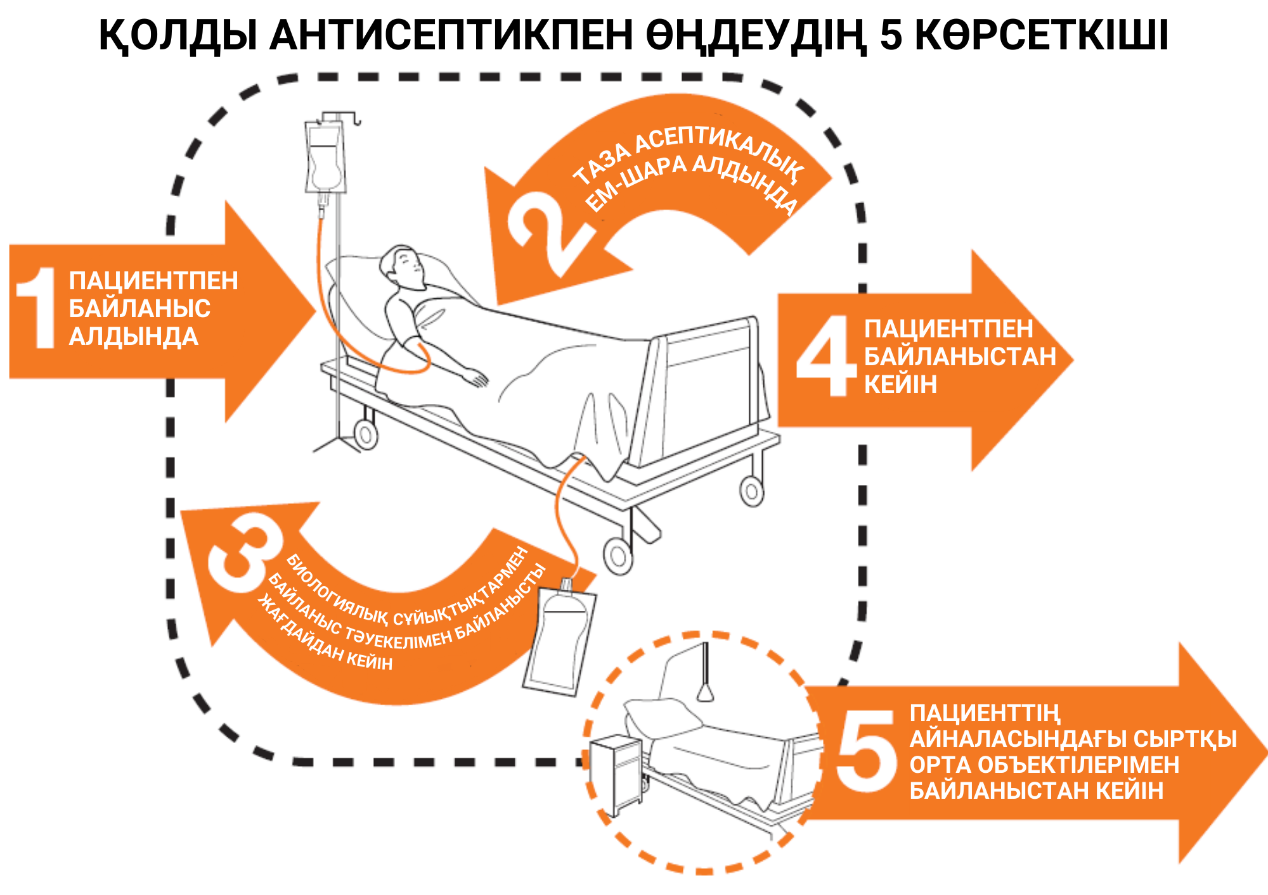
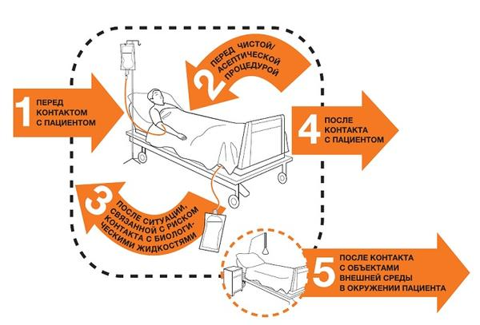
.
Notes:
Когда мы должны мыть руки? ВОЗ определила 5 моментов, когда любой работник здравоохранения должен мыть руки. Мы подробно рассмотрим эти 5 моментов.

Slide 13
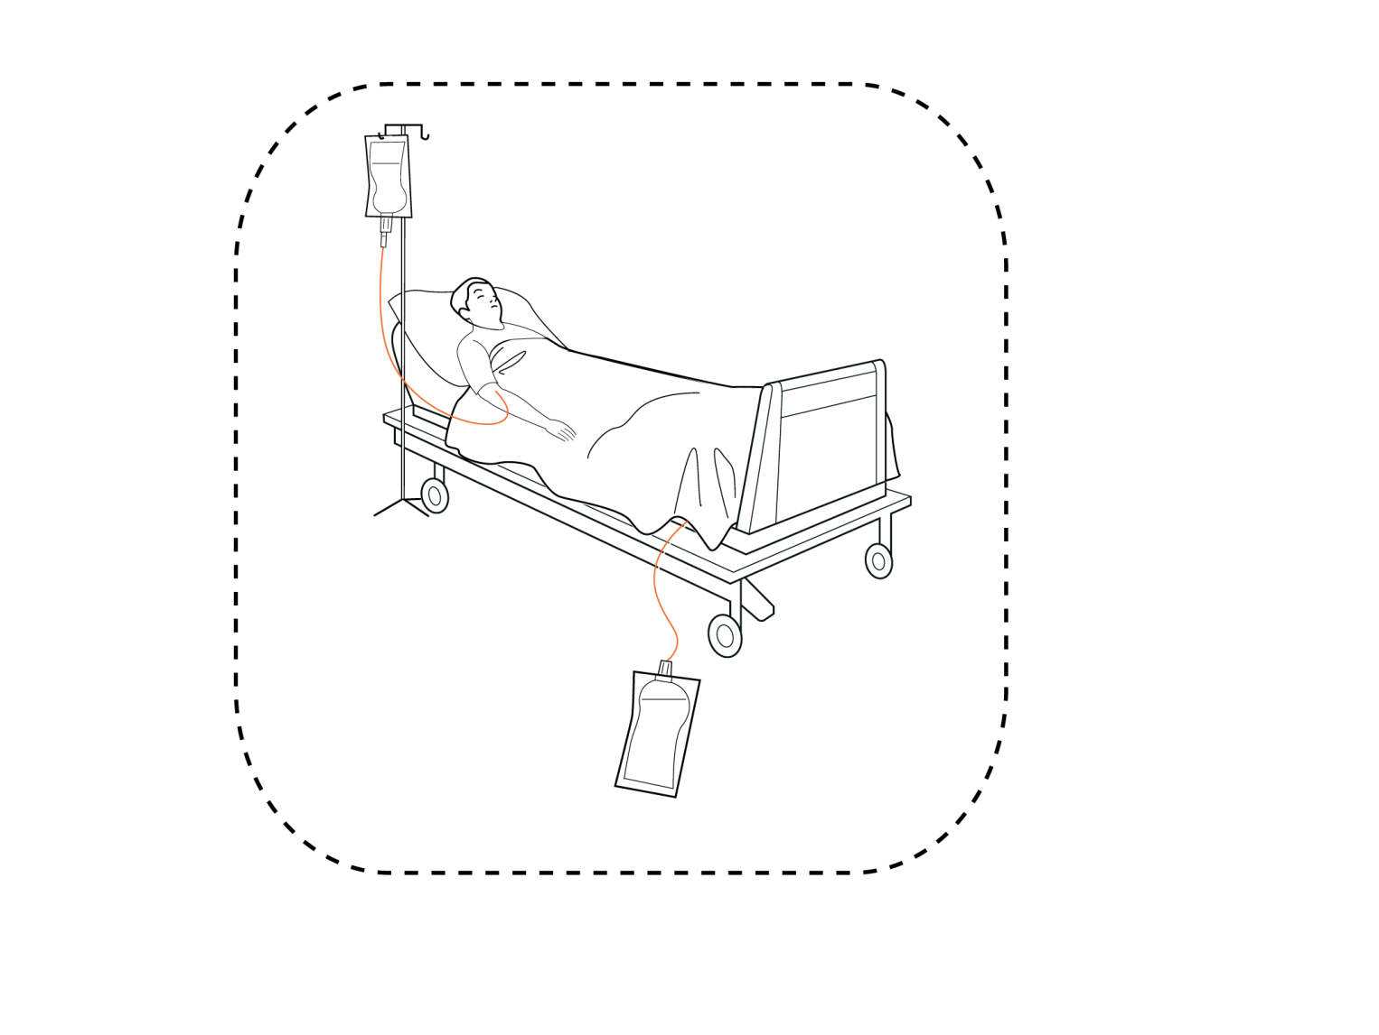

1. Пациентпен байланыс алдында
.
Күнделікті медициналық тәжірибеңізден осы ұйғарысқа бірнеше мысал келтіре аласыз ба?
Тікелей байланысты бейнелейтін жағдайларға мыналар жатады:
- қол алысу немесе пациенттің маңдайын сипау
науқасқа қозғалуға немесе жуынуға көмектесу
оттегі маскасын қолдану
физиотерапия жүргізу
пульсті немесе қан қысымын өлшеу
кеуде қуысының аускультациясы, іштің пальпациясы немесе ЭКГ-ге түсіру ж.т.б.
Notes:
Момент 1 – «перед контактом с пациентом или окружающим его пространством».
Кто-нибудь может привести примеры этого момента в вашей работе?
(Дайте участникам 1-2 минуты на ответ, затем щелкните на слайде, чтобы просмотреть несколько примеров.)
Назовите любые примеры, которые участники могли пропустить, или прочтите слайд, чтобы выделить и подчеркнуть примеры.

Slide 14


2. Таза / асептикалық ем-шара алдында
.
Күнделікті медициналық тәжірибеңізден осы ұйғарысқа бірнеше мысал келтіре аласыз ба?
Таза / асептикалық ем-шараларды көрсететін жағдайларға мыналар жатады:
- Пациенттің тісін тазалау
- Көзге көз тамшыларын тамызу
- Зақымдалған тері күтімі, жараларды таңу, инъекциялар жасау
- Катетерді қою, тамырлар немесе дренаж жүйесін ашу, аспирациялау
-Тамақты, дәрілік заттарды, фармацевтикалық өнімдерді, стерильді материалды дайындау
Notes:
Момент 2 – перед выполнением любых асептических процедур.
Попросите участников привести любые примеры из своей работы.
Дайте участникам 1-2 минуты на ответ, затем щелкните на слайде, чтобы просмотреть несколько примеров.
Назовите любые примеры, которые участники могли пропустить, или прочтите слайд, чтобы выделить и подчеркнуть примеры.

Slide 15

3. Биологиялық сұйықтықтармен байланыс тәуекелімен байланысты жағдайдан кейін
.
Күнделікті медициналық тәжірибеңізден осы ұйғарысқа бірнеше мысал келтіре аласыз ба?
Биологиялық сұйықтықтармен байланыс тәуекелімен байланысты жағдайдан кейін
- науқастың тістерін тазалау
көз тамшыларын тамызу
зақымданған тері күтімі, жараларды таңу, инъекциялар жасау
кез келген сұйық үлгіні жинау және манипуляциялау жасау,
дренаж жүйесін ашу, эндотрахеальды түтікті енгізу және алу, аспирациялау
зәрді, нәжісті немесе құсуды кетіру, қалдықтарды (таңғыштармен, майлықтармен, жөргектермен) өңдеу , ластанған және анық ластанған материалдарды немесе учаскелерді (лас төсек-орынға арналған санитарлық тораптарды, зәр шығарғыштарды, медициналық құралдарды)тазалау
Notes:
Момент 3 – мытье рук после контакта с любыми биологическими жидкостями.
Попросите участников привести любые примеры из своей работы
(Дайте участникам 1-2 минуты на ответ, затем щелкните на слайде, чтобы просмотреть несколько примеров.)
Назовите любые примеры, которые участники могли пропустить, или прочтите слайд, чтобы выделить и подчеркнуть примеры.

Slide 16

4. Пациентпен байланыстан кейін
.
Күнделікті медициналық тәжірибеңізден осы ұйғарысқа бірнеше мысал келтіре аласыз ба?
Тікелей байланысты бейнелейтін жағдайларға мыналар жатады:
-пациенттің маңдайын сипау
-қол алысу немесе науқасқа қозғалуға немесе жууға көмектесу
-оттегі маскасын қолдану
-физиотерапия жүргізу
-пульсті немесе қан қысымын өлшеу
-кеуде қуысының аускультациясы, іштің пальпациясы немесе ЭКГ а-ге түсіру ж.т.б.
Notes:
Четвертый момент – мытье рук после любого контакта с пациентом.
Попросите участников привести любые примеры из своей работы
(Дайте участникам 1-2 минуты на ответ, затем щелкните на слайде, чтобы просмотреть несколько примеров.)
Назовите любые примеры, которые участники могли пропустить, или прочтите слайд, чтобы выделить и подчеркнуть примеры.

Slide 17

5. Пациенттің айналасындағы сыртқы орта объектілерімен байланыстан кейін
.
Күнделікті медициналық тәжірибеңізден осы ұйғарысқа бірнеше мысал келтіре аласыз ба?
Пациенттің айналасындағы сыртқы орта объектілерімен байланыстарды бейнелейтін жағдайлар:
-науқас төсекте болмаған кезде төсек-орындарды ауыстыру
-перфузия жылдамдығын реттеу
-дабыл мониторингі төсекке, төсекке немесе түнгі үстелге сүйену
-төсек үстелін тазалау(тумбочка)
Notes:
И наконец, пятый момент – мытье рук после любого контакта с объектами внешней среды в окружении пациента.
Попросите участников привести любые примеры из своей работы.
(Дайте участникам 1-2 минуты на ответ, затем щелкните на слайде, чтобы просмотреть несколько примеров.)
Назовите любые примеры, которые участники могли пропустить, или прочтите слайд, чтобы выделить и подчеркнуть примеры.

Slide 18
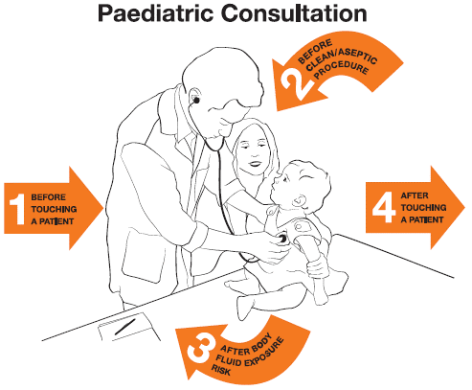
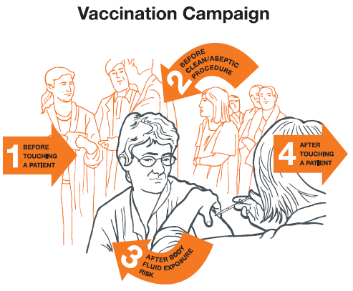


Медицина мекемелері (1)
.
Бұл "бес сәт" пациенттермен тікелей байланыста болатын медициналық көмек көрсетілетін кез-келген мекемеге қатысты!
Педиатр консультациясы
Вакцинация науқаны
Источник: Tools as reminders in the workplace. In: World Health Organization [website]. Geneva: World Health Organization; 2009 (http://www.who.int/infection-prevention/tools/hand-hygiene/workplace_reminders/en/).

Slide 19
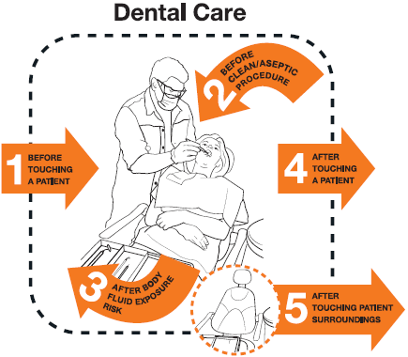
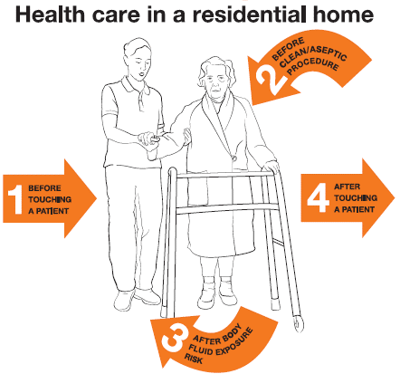

Медицина мекемелері (2)
.
Бұл "бес сәт" пациенттермен тікелей байланыста болатын медициналық көмек көрсетілетін кез-келген мекемеге қатысты!
Стоматолог қабылдауында
Қарттар үйінде күтім жасау

Slide 20

Қолды жуу қажет болатын басқа маңызды жағдайлар!
.
Әрқашан қолыңызды жуыңыз:
Әрқашан қолыңызды жуыңыз:
Жеке қорғаныш құралдарын(ЖҚҚ) кию алдында
Тамақ даярлау алдында
Тамақ ішер алдында
Жеке қорғаныш құралдарын (ЖҚҚ) шешкеннен кейін
Ас даярлаудан кейін
Тазалау жұмыстарынан кейін
Қалдықтарды кәдеге жаратудан кейін
Қолғап шешкеннен кейін
Қақыру және жөтелден кейін
Әжетханадан кейін
Notes:
Есть несколько других случаев, когда следует мыть руки:
(прочитайте слайд)

Slide 21


Қолды гигиеналық өңдеуді дұрыс орындауға қойылатын жалпы талаптар
.
Сақиналар мен білезіктер сияқты зергерлік бұйымдарды кию ұсынылмайды; оларды қолды өңдеуден бұрын алып тастау керек!
Жасанды немесе жалған тырнақтар болмауы керек!
Тырнақтар қысқа болуы керек (<0,5 см)!
Қысқа жеңді киім ұсынылады!
Notes:
Для обеспечения эффективной гигиены рук в сфере здравоохранения следует выделить несколько дополнительных важных моментов:
Если вы оказываете помощь пациенту (это касается и уборки окружающего пространства), вам не следует носить украшения, такие как кольца, браслеты и т.д. Если вы их носите, их следует снять для соблюдения надлежащей гигиены рук.
Нельзя носить искусственные или накладные / наращенные ногти
Ногти на пальцах должны быть короткими – не более 0,5 см от кончиков пальцев.
Предпочтительной является одежда с короткими рукавами.

Slide 22
Қол гигиенасы және қолғапты пайдалану
.
Қолғапты пайдалану қолды - жуудың қажеті жоқ деген ұғым емес!
Қажет болған кезде егер Сіз қолғап киген болсаңыз, қолды гигиеналық өңдеу үшін міндетті түрде қолғапты шешу керек!
Қолғапты тек белгіленген кезде ғана кию керек («Қол гигиенасы»пирамидасы : неге, қалай және қашан" брошюрасынан және «Қолғапты пайдалану" ақпараттық буклетінен қараңыз!)
ҚОЛҒАП + ҚОЛ ГИГИЕНАСЫ
= ТАЗА ҚОЛДАР
ҚОЛ ГИГИЕНАСЫЗ
ҚОЛҒАП КИЮ
= МИКРОБТАРДЫҢ БЕРІЛУІ

Slide 23
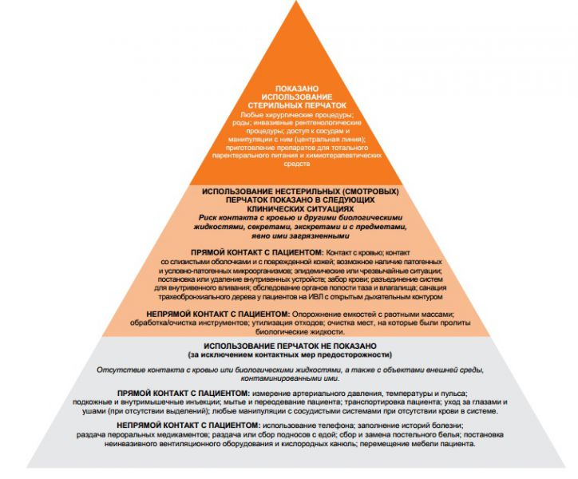
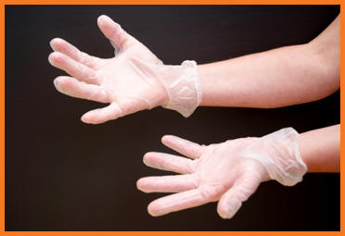
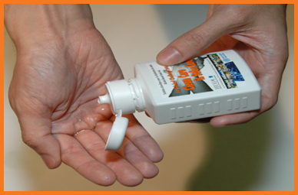
Қол гигиенасы мен қолғапты қолданудың негізгі сәттері
.
Қолғапты қолдану көрсеткіштері қолды гигиеналық өңдеуге әсер етпейді.
Қолғапты пайдалану-
қол гигиенасы бойынша ешқандай әрекетті алмастырмайды
≠

Slide 24
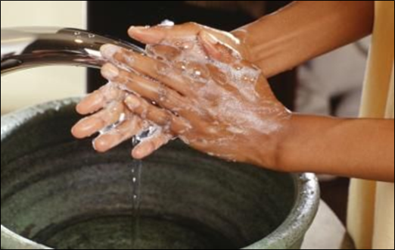
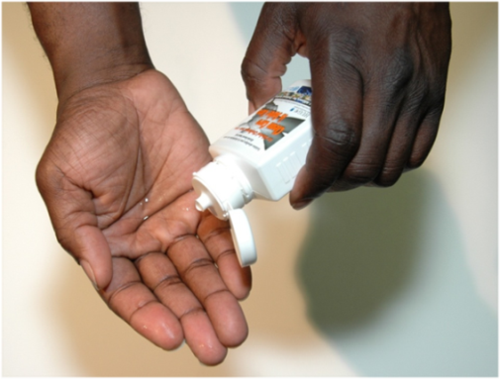
Қолды гигиеналық өңдеу әдістері
.
  Тазалау: микробтар мен кірді физикалық түрде кетіру
  Дезинфекция: микробтарды химиялық жолмен жою
Қолды сумен және сабынмен жуу
Қолды құрамында спирті бар антисептикпен өңдеу
Notes:
Есть 2 способа очистки рук. Очистка рук – это физическое удаление грязи и микробов путем трения, использования антисептиков или дезинфекции рук. Это делается с помощью химического вещества (спиртосодержащий раствор для обработки рук), которое убивает микробы при нанесении на кожу.

Slide 25
Сабын мен су
.
Сабын мен суды қолданыңыз, егер:
- қолдар айтарлықтай ластанған жағдайда
- қолдар жабысқақ болып көрінсе
- қолдар дымқыл болып көрінсе
Қолды жууға қажетті жабдық:
- таза ағынды су,сұйық сабын
- қолды сүртуге / кептіруге арналған материал (қағаз сүлгілер немесе бір рет қолданылатын шүберек сүлгілер) немесе жабдық (кептіргіштер)
Notes:
Мыло и воду следует использовать для мытья рук всякий раз, когда они испачканы (явно загрязнены или используйте соответствующий местный термин), если они кажутся липкими, или если вы чувствуете, что вам нужно их очистить после того, как вы несколько раз использовали санитайзер для рук, или если ваши руки кажутся влажными / мокрыми.
При мытье рук водой с мылом вам понадобится чистая проточная вода, мыло, желательно жидкое, но можно использовать и кусковое.
Вытрите руки чистым бумажным или тканевым полотенцем. Не используйте полотенца повторно. Бумажные полотенца следует выбрасывать в мусорное ведро, а тканевые – стирать сразу после использования.

Slide 26
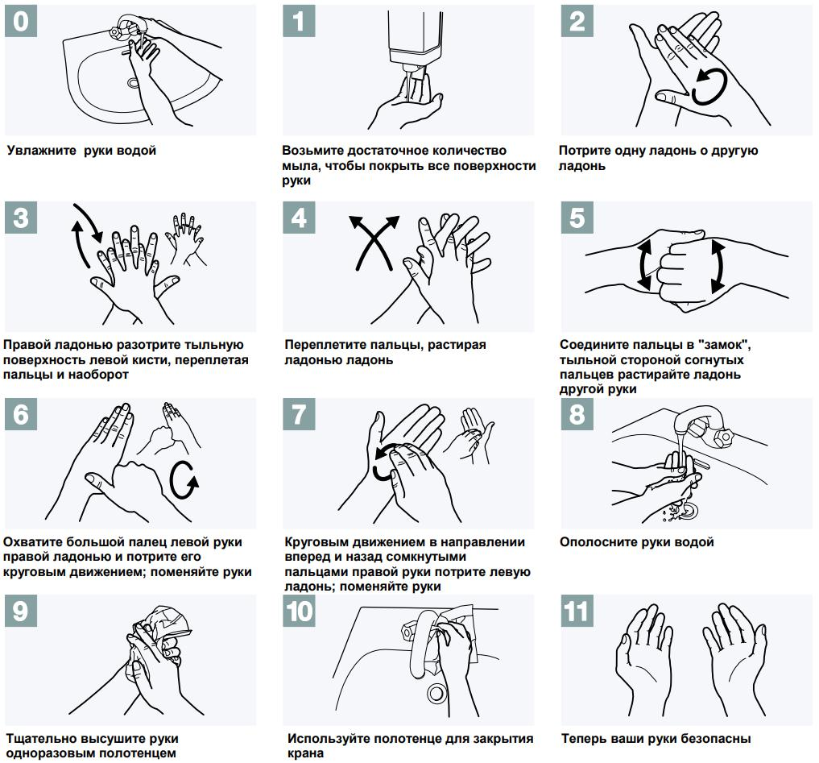
қолыңызды жылы сумен жуыңыз
суланған қолыңызға қажетті мөлшерде сабын жағыңыз
бір алақанды екінші алақанмен үйкелеп ілгері-кері ысқылап жуыңыз
оң алақаныңызбен сол алақанның сыртын ысқылаңыз, қолыңызды ауыстыра отырып жуыңыз
бір қолдың саусақтарын екінші қолдың саусақ аралықтарымен біріктіріп, саусақтардың ішкі жақтарын жоғары және төмен қарай ысқылаңыз
саусақтарды біріктіріп, "құлып" жасаңыз да екінші қолдың алақанын бүгілген саусақтардың сыртымен ысқылаңыз
оң немесе сол қолдың бас бармағымен және сұқ саусағымен сол немесе оң саусақтың басын ұстап, айналдыра ысқылаңыз.
Білекті айналдыра ысқылаңыз
оң немесе сол қолдың саусақ ұштарымен сол немесе оң қолдың алақанын дөңгелете отырып ысқылаңыз
қолыңызды суға шайыңыз
қолыңызды бір рет қолданатын сүлгімен немесе сулықпен құрғатыңыз
шүмекті шынтақпен немесе қолды кептіруге арналған сулықпен жабуға болады
Енді сіздің қолыңыз қауіпсіз
Notes:
Предложите учащимся показать, как мыть руки с мылом, если это возможно. Они могут сделать это «понарошку», если мыло и вода недоступны.
Объясните, как мыть руки водой с мылом (прочтите слайд), еще раз подчеркните, что при использовании кускового мыла важно его правильное хранение.

Slide 27
Қолды гигиеналық өңдеу әдістері
.
Құрамында спирті бар қол антисептигі ұсынылған стандарт болып табылады және көмек көрсету орнында болуы керек.
Қолыңызды әрдайым сабынмен және ағынды сумен жуыңыз, егер олар анық ластанған болса.
Notes:
В медицинских учреждениях использование спиртосодержащих средств для обработки рук является рекомендуемым методом гигиенической обработки рук и должно быть доступно в местах оказания медицинской помощи.
Что такое «место оказания помощи»? Место, где встречаются три элемента: пациент, медицинский работник и процедура ухода или лечение, включающее в себя контакт с пациентом или его окружением (в пределах зоны пациента).
Всегда выполняйте гигиеническую обработку рук с мылом и водой, если руки явно загрязнены / испачканы (используйте соответствующую местную терминологию)

Slide 28
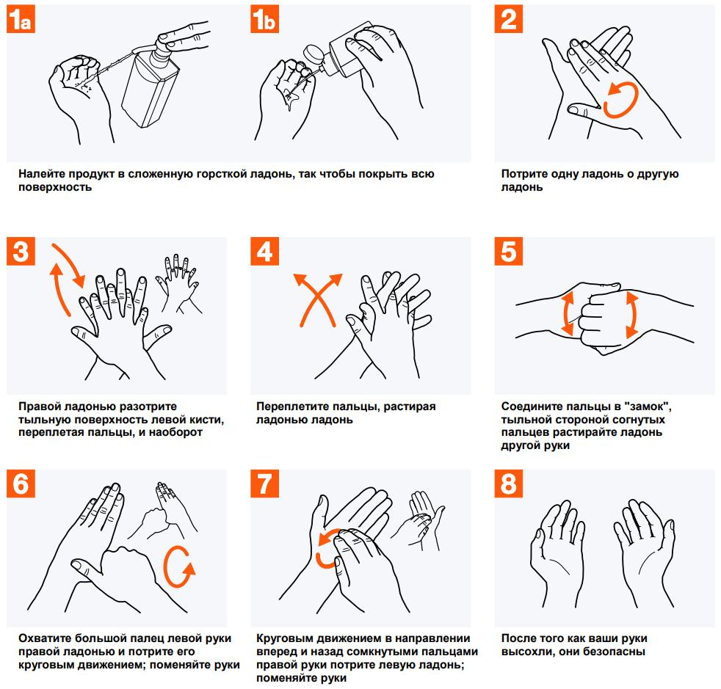
Қол гигиенасы: құрамында спирті бар антисептик
.
алақанға көлемі кемінде 3 милилитр антисептик жағып еуропалық стандарты бойынша қозғалыс реттілігін сақтай отырып, толық кепкенге дейін қол терісін ысқылау керек
бір алақанды екінші алақанмен үйкелеп ілгері-кері ысқылап жуыңыз
оң алақаныңызбен сол алақанның сыртын ысқылаңыз, қолыңызды ауыстыра отырып жуыңыз
бір қолдың саусақтарын екінші қолдың саусақ аралықтарымен біріктіріп, саусақтардың ішкі жақтарын жоғары және төмен қарай ысқылаңыз
саусақтарды біріктіріп, "құлып" жасаңыз да екінші қолдың алақанын бүгілген саусақтардың сыртымен ысқылаңыз
оң немесе сол қолдың бас бармағымен және сұқ саусағымен сол немесе оң саусақтың басын ұстап, айналдыра ысқылаңыз.
Білекті айналдыра ысқылаңыз
оң немесе сол қолдың саусақ ұштарымен сол немесе оң қолдың алақанын дөңгелете отырып ысқылаңыз
Қолыңыз кепкеннен кейін қолыңыз қауіпсіз
Notes:
Спросите участников, не хочет ли кто-нибудь продемонстрировать, как обрабатывать руки спиртосодержащим антисептиком.
Сделайте обзор шагов, как указано на слайде:

Slide 29
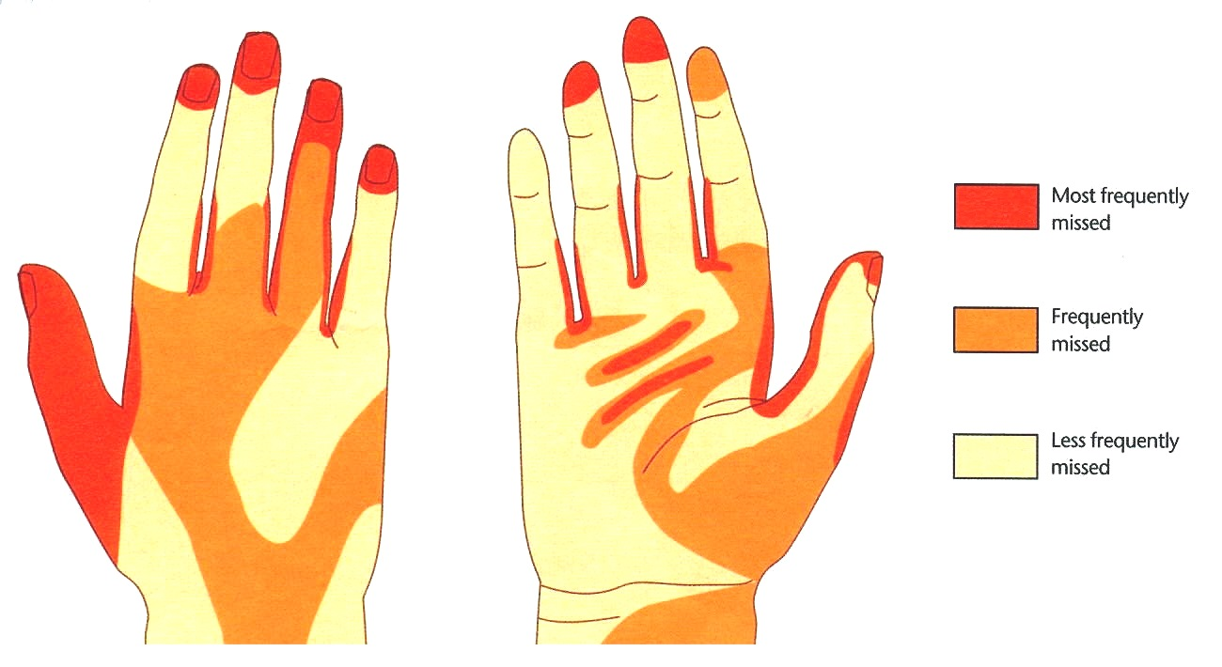
Қолды гигиеналық өңдеу техникасы: қолдың әдетте өткізіп жіберетін бөліктері
.
Көбіне өткізіп жібереді
Жиі өткізіп жібереді
Ең аз өткізіп жібереді
Алақанның артқы жағы
Алақанның алдыңғы жағы
Қолғапты пайдалану қолды гигиеналық өңдеу қажеттілігін жоймайды. Қолғапты шешкеннен кейін қолды гигиеналық өңдеу қажет.
Notes:
На этом слайде показаны основные области, которые обычно пропускаются при гигиенической обработке рук – спиртовым раствором или водой с мылом.
Поднимите руки вверх и укажите на области, показанные на слайде. Если вы использовали УФ-проектор для визуального контроля очистки рук, вы можете напомнить участникам о тех областях, которые они пропустили, и о том, насколько они совпадают с тем, что показано на слайде.

Slide 30
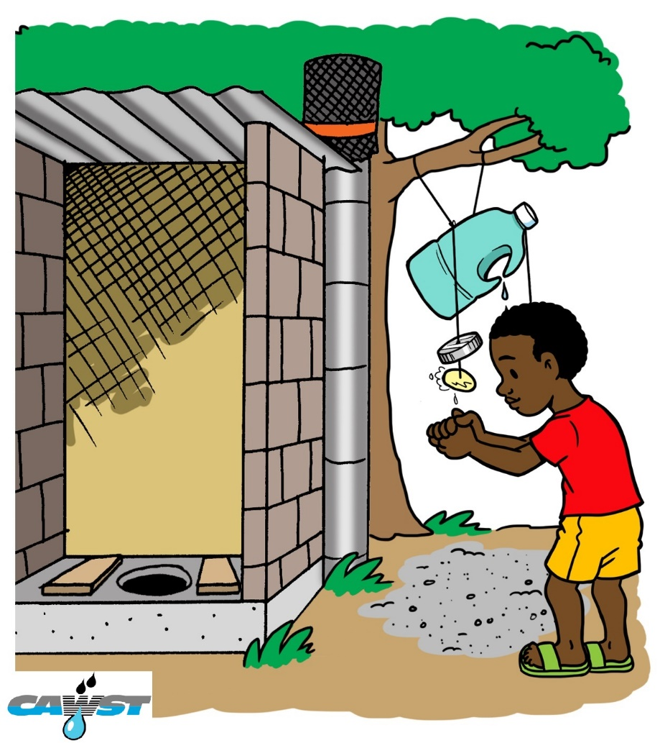
Қол гигиенасын насихаттау
.
Еске салғыштарды іліп қойыңыз
Қолды гигиеналық өңдеудің дұрыс техникасын көрсететін көрнекі үгіт-насихат жұмыстарын жүргізіңіз, мысалы, раковиналардың жанында немесе қол жуу орындарының жанында плакаттар.
Пациенттер мен келушілерді қолды емдеу үшін құрамында спирті бар антисептикті қолдануға шақырыңыз
Пациенттердің қолдарын жууға көмектесіңіз!!!
Notes:
Мы можем помочь в пропаганде гигиены рук. Мы можем позаботиться о том, чтобы на умывальниках и пунктах мытья рук была вывешена наглядная агитация, демонстрирующая правильную технику гигиены рук. Способствуйте тому, чтобы пациенты и посетители мыли руки и пользовались антисептиком

Slide 31
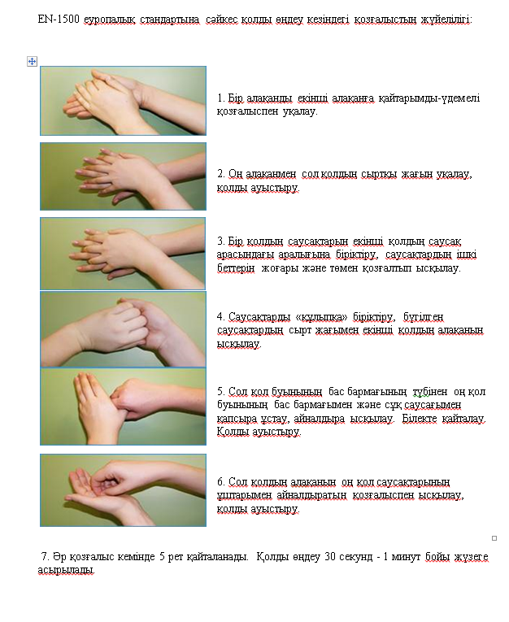

Slide 32
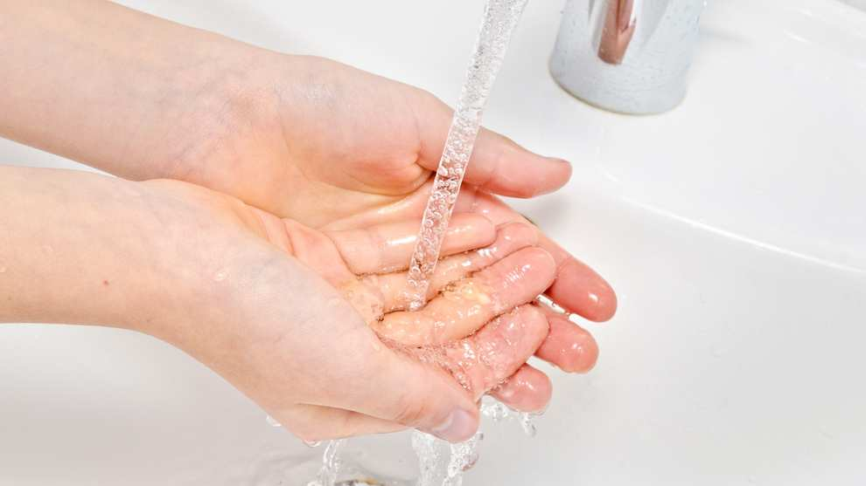




Slide 33
Антисептиктерді таңдауға қойылатын талаптар
Этил немесе изопропил спиртінің құрамы кемінде 60% (оңтайлы 65-75%)
Қолдануға ыңғайлы
Өткір иісі жоқ
Терінің тітіркенуін тудырмайтын
Қызметкерлердің кем дегенде 80% - ы үшін қолайлы
Диспенсер:
Дозалау сорғысы бар стационарлық.
Құю түріндегі қалталы (бүріккіші жоқ)

Slide 34
Медициналық қызметкерлердің қолында микроорганизмдердің өмір сүруі
Наименование микроорганизмов | сағат/мин
Acinetobacter – граммотрицательные бактерии | 2 сағат 30 минут
Escherichia сoli – кишечная палочка | 1 сағат 30 мин
Influenza virus – вирус гриппа | 15 мин
Hepatitis A Virus (HAV) – вирус гепатита А | 2 сағатқа дейін
Klebsiella – палочковидная бактерия | 2 сағат
Pseudomonas – род граммотрицательных батерии | 3 сағат
Rotavirus – ротавирус | 4 сағат 20 мин
Salmonella – род неспороносных бактерии | 3 сағат
Vancomycin-resistant enterococcus (VRE) –резистентные энтерекокки | 1 сағат
Staphylococcus aureus–граммположительная бактерия | 2 сағат 30 мин

Slide 35
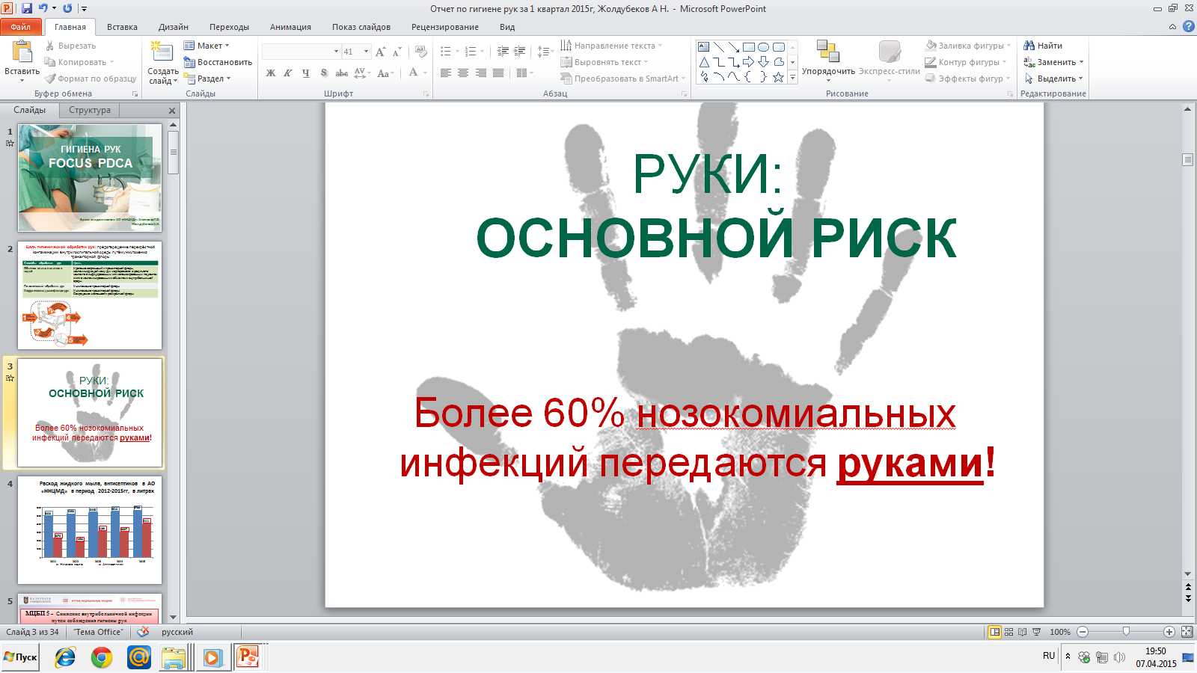
Қолды гигиеналық өңдеудің мақсаты: өтпелі флораны жою арқылы госпиталь ішіндегі айқаспалы контаминацияның алдын алу
Қол жуудың тәсілдері | Мақсаты
Сабынмен және сумен жуу | Ластануды және транзиторлы флораны жою, медициналық персоналдың қолының терісін ластайтын, жұқтырған немесе колонизацияланған пациентпен немесе ауруханаішілік ортаның ластанған объектілерімен байланыс нәтижесінде
Қолды гигиеналық өңдеу | Транзиторлы флораны жою
Хирургиялық дезинфекция | Резиденттік флора санының азаюы

Slide 36

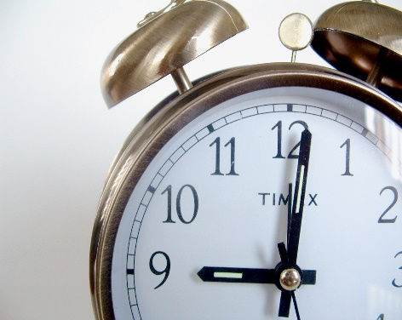
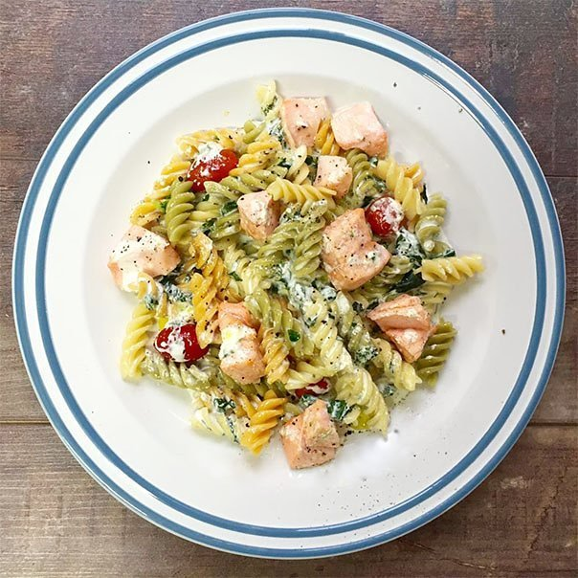
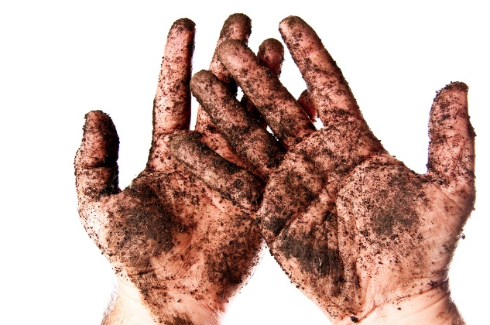
Гигиеналық қол жуу көрсеткіштері
Жұмыс күні басталар алдында және соңында
2. Әжетханадан кейін
4. Қол анық ластанғанда
3. Тамақ алдында

Slide 37
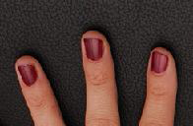
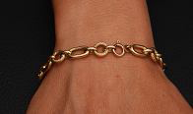
ИЯ ЖОҚ

Slide 38
ЖҮЗІКТЕР
Микроорганизмдердің колониялары

Slide 39
Қолды жуғаннан кейін және қолды гигиеналық антисептиктен кейін сақиналардан қалған микроорганизмдердің колониялары

Slide 40
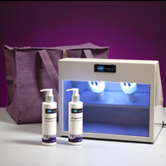
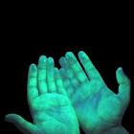
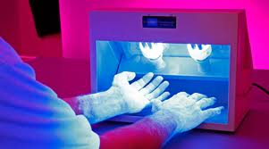
Бақылау шаралары

Slide 41
Микроорганизмдер қалай таралады?
Қол гигиенасыз
Қол гигиенасынан кейін

Slide 42
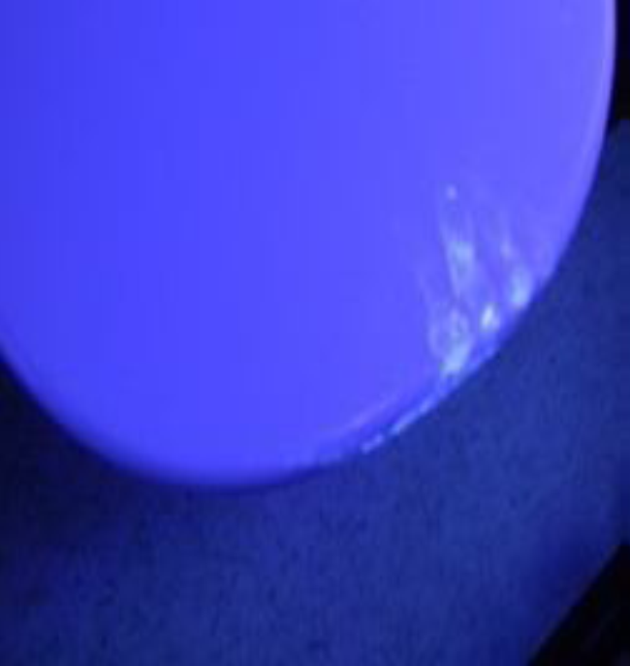

Slide 45

Негізгі принциптер
Ең жақсы қорғаныс - бүтін және
зақымданбаған тері
Қолдың сумен байланысын минимумға дейін азайтыңыз
Қолды күнделікті өңдеу кезінде-тек гигиеналық антисептика
Антисептик, сабын мен су бір - бірін ұстанбауы керек
Құрғақ теріге антисептик жағыңыз

Slide 46
Қызылорда облысы емдеу ұйымдарындағы ОБМҚ жұмысына мониторинг жүргізу қорытындысы
"Медициналық көмек көрсетумен байланысты инфекциялардың алдын алу жөніндегі санитариялық-эпидемияға қарсы, санитариялық-профилактикалық іс-шараларды ұйымдастыруға және жүргізуге қойылатын санитариялық-эпидемиологиялық талаптар" санитариялық қағидаларын бекіту туралы
Қазақстан Республикасы Денсаулық сақтау министрінің 2022 жылғы 2 желтоқсандағы № ҚР ДСМ-151 бұйрығы. Оның ішіндегі №2 қосымша талаптарының орындалмағаны орын алды

Slide 47
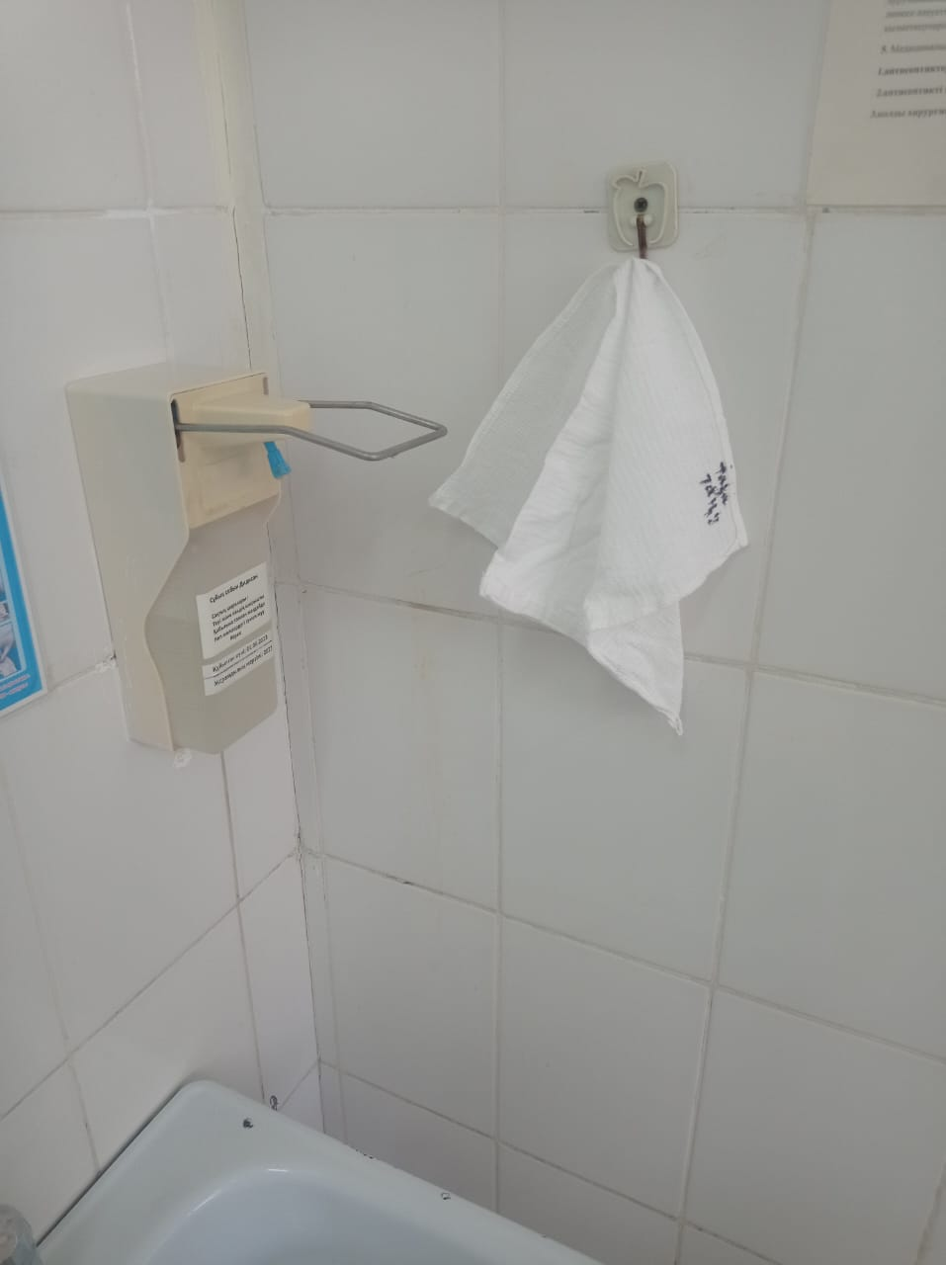
6. Қолды жуу үшін жылы ағынды су, дозаторы бар құтылардағы сұйық сабын, бір рет қолданылатын сүлгілер немесе сулықтар пайдаланылады – делінген, бірақ…

Slide 48
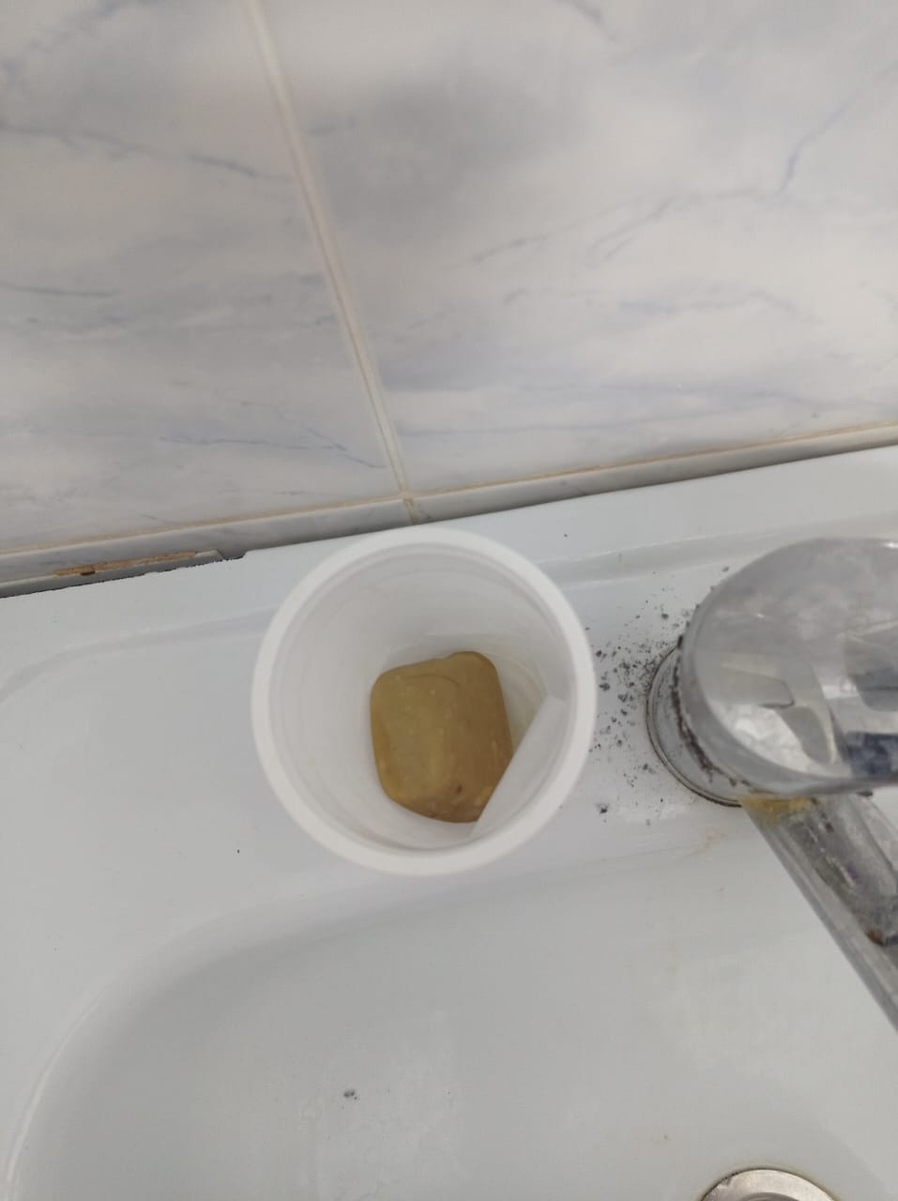
6. Қолды жуу үшін жылы ағынды су, дозаторы бар құтылардағы сұйық сабын, бір рет қолданылатын сүлгілер немесе сулықтар пайдаланылады – делінген, бірақ…

Slide 49
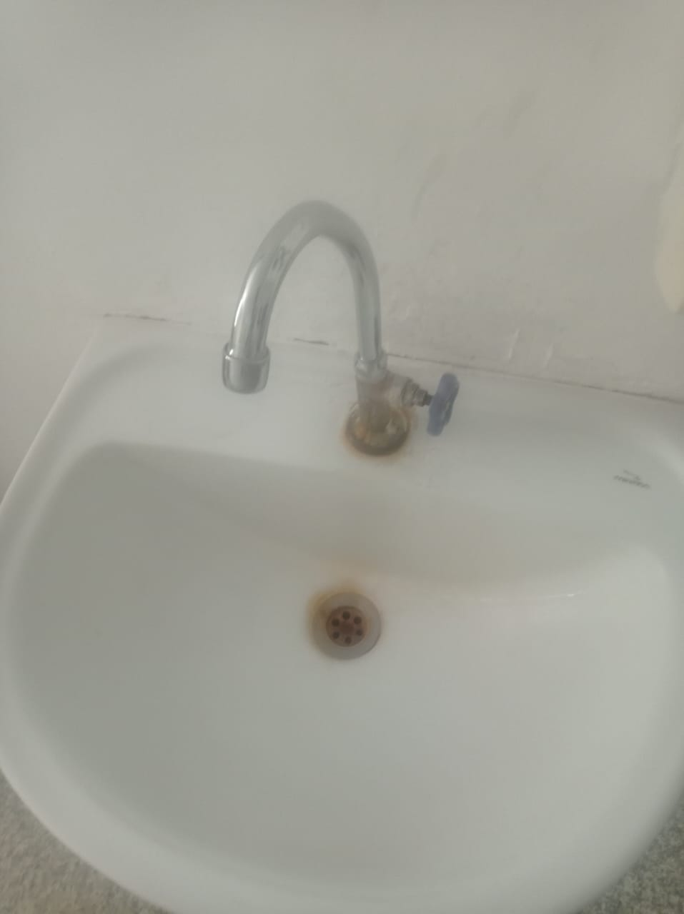
Шынтақтық шүмек болуы қажет…

Slide 50
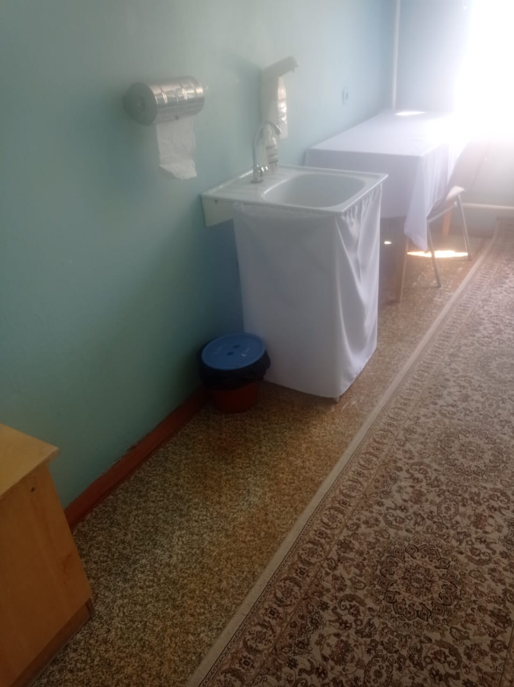
Шынтақтық шүмек болуы қажет…

Slide 51
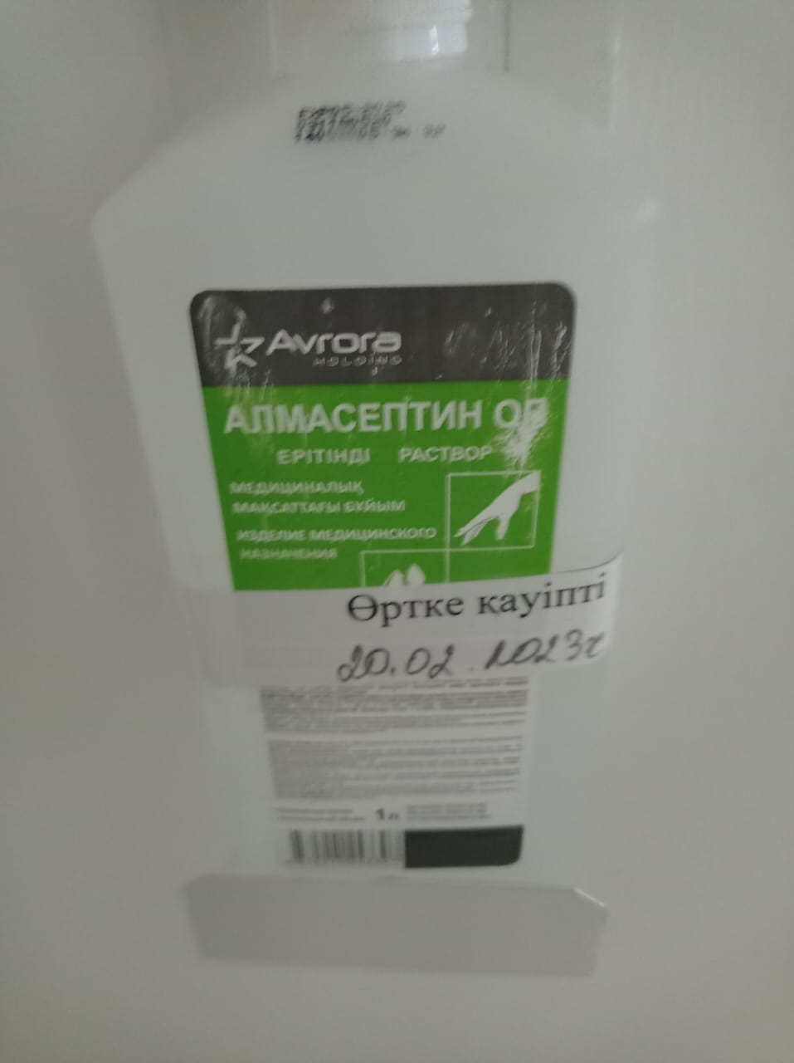
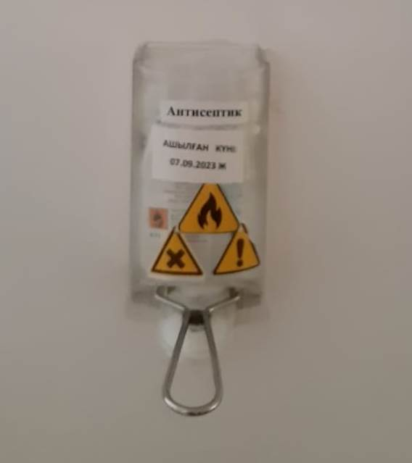

Slide 52
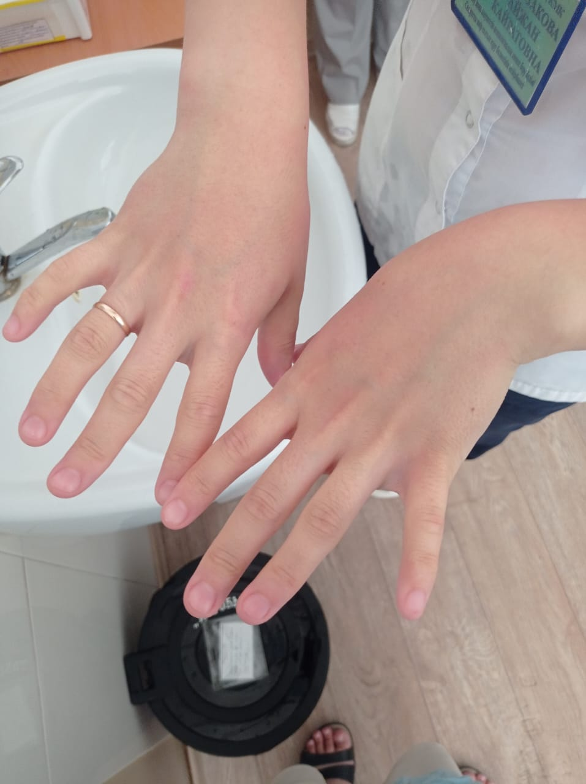
3. Медициналық манипуляцияларды жүзеге асыратын медицина персоналы қолын тиімді өңдеуді қамтамасыз ету үшін мынадай талаптарды сақтауы қажет: тырнақты алу, қолға лак жақпау, жасанды тырнақтың болмауы, зергерлік бұйымдар мен сағат, білезік тақпау, қолды зақымдаудың болмауы, білекті киім жауып тұрмауы тиіс.

Slide 53
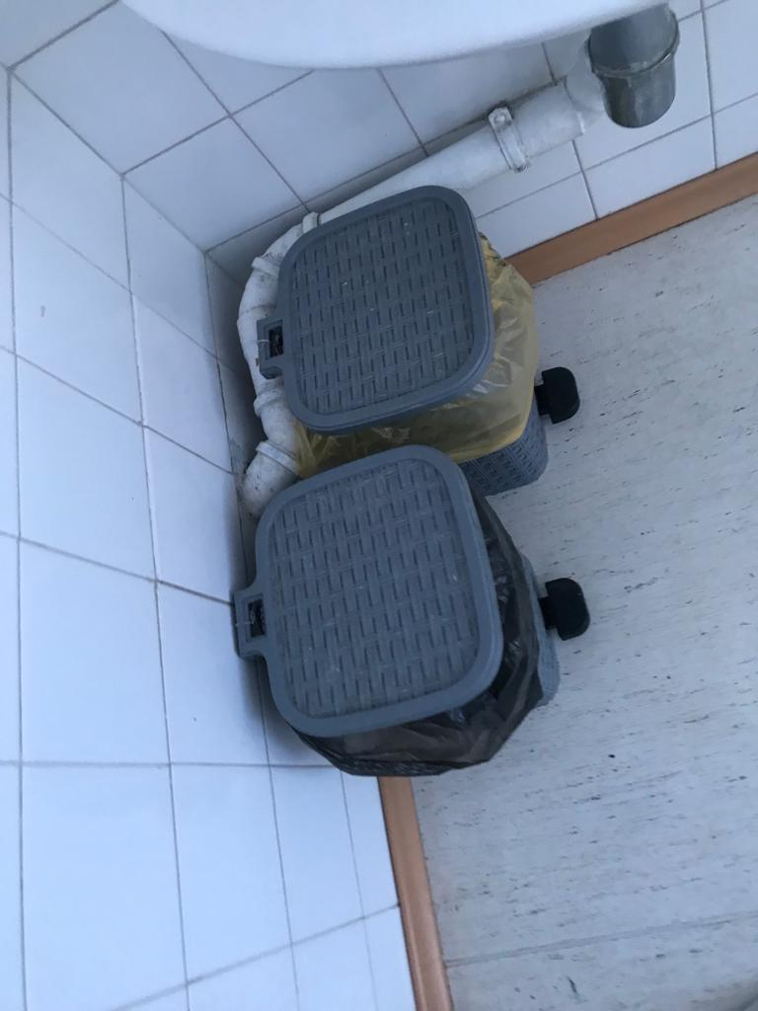
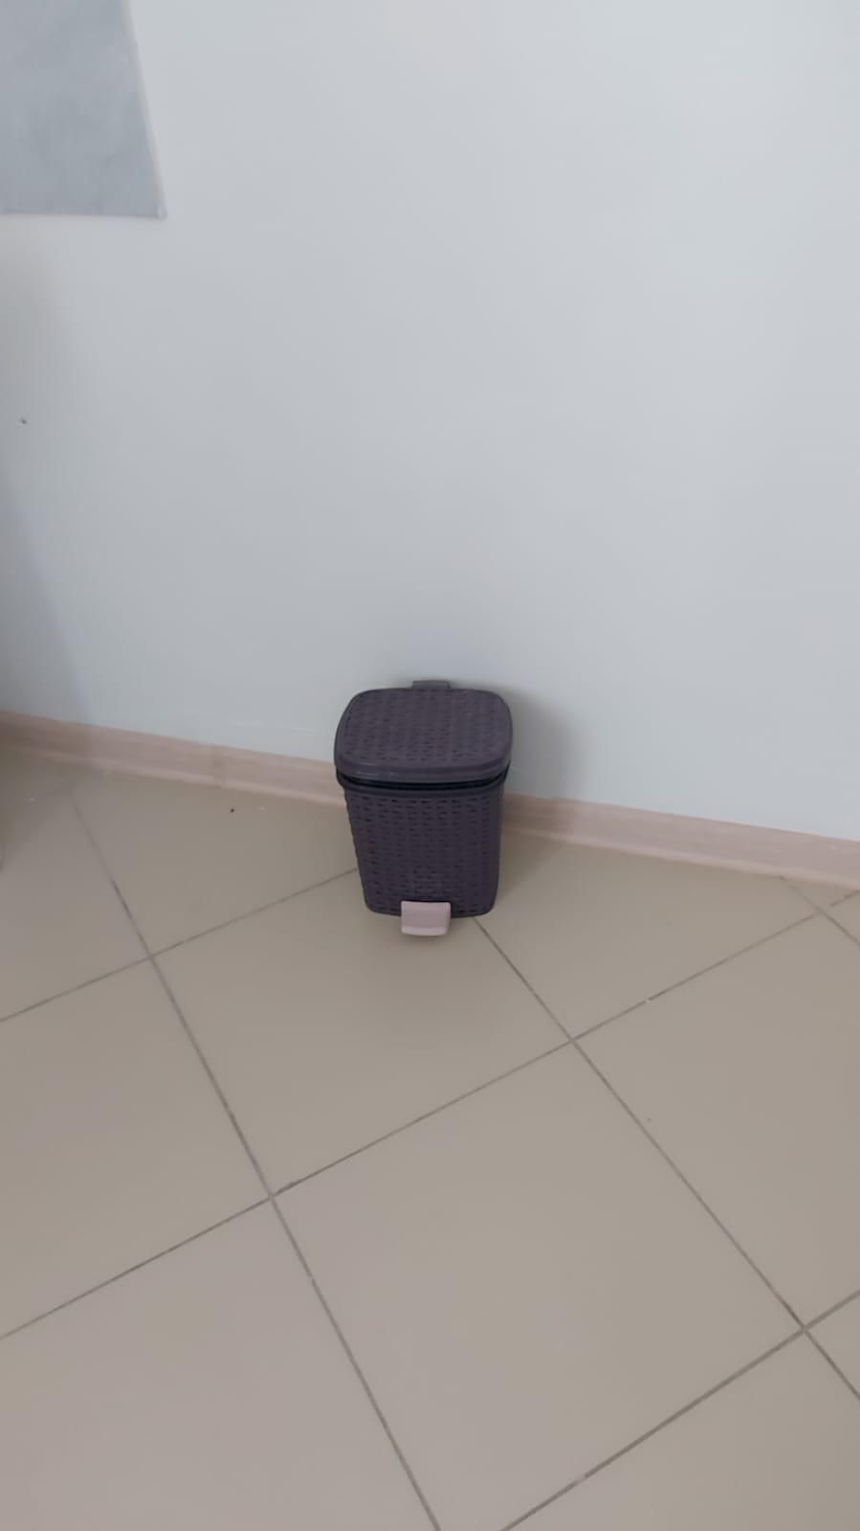
№ ҚР ДСМ 96/2020 бұйрықтың 7-тарауы «Денсаулық сақтау объектілерінде қалдықтарды жинауға, залалсыздандыруға, сақтауға қойылатын санитариялық-эпидемиологиялық талаптар» сақталмаған медициналық қалдықтар топтары бойынша таңбаланбаған, айы, күні, жылы, жауапты маман, кабинет атауы жазылмаған.

Slide 54
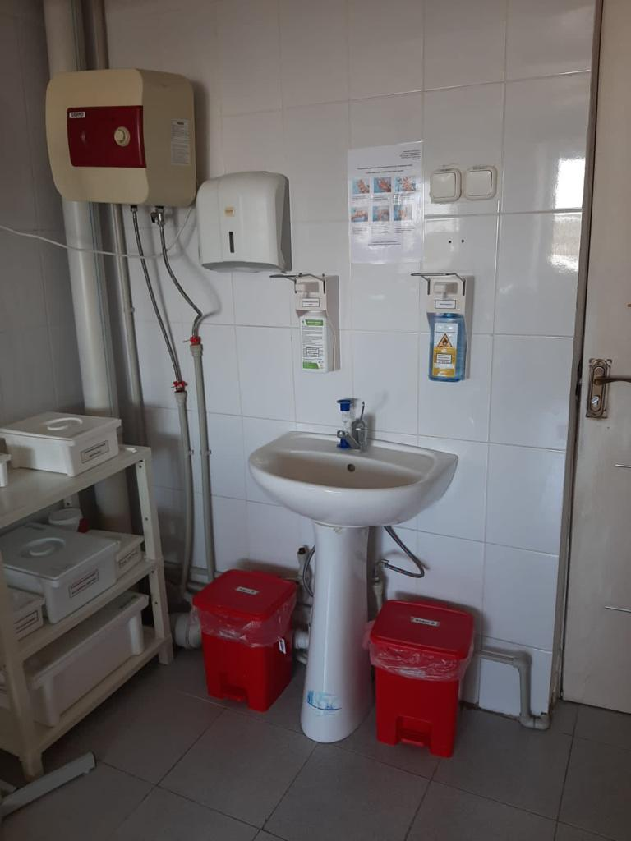
ҚР ДСМ №151 бұйрығының 2-қосымшасының талаптарына сай қол жуу орындары

Slide 55
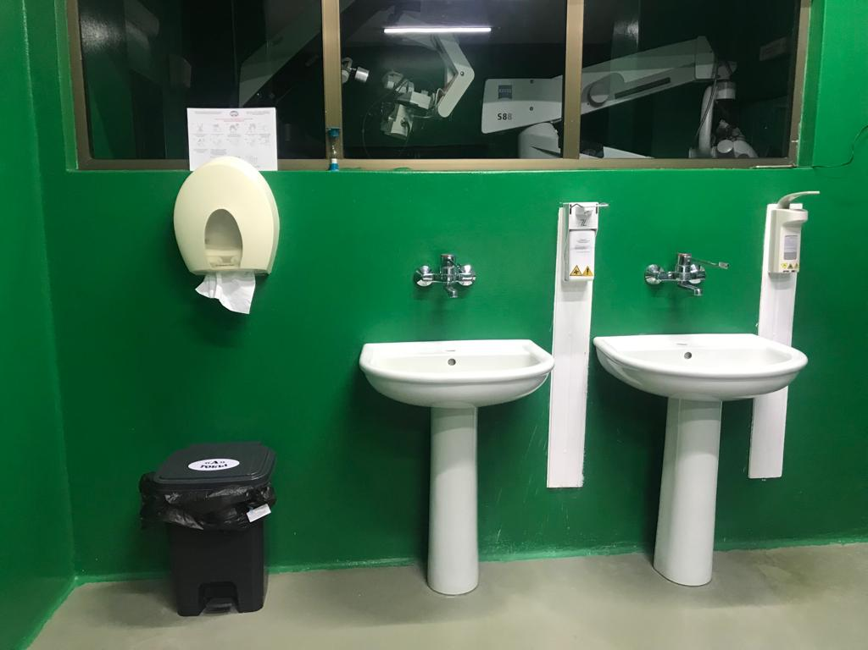
ҚР ДСМ №151 бұйрығының 2-қосымшасының талаптарына сай қол жуу орындары

Slide 56

Тыңдағаныңызға рахмет!
.
Сұрағыңыз болмаса…

